Slide 1

第二节
初识人机对话
主讲人：xxx

Slide 2

1、课前回顾
2、理解简单数学运算
3、了解人机对话
4、条件语句

Slide 3
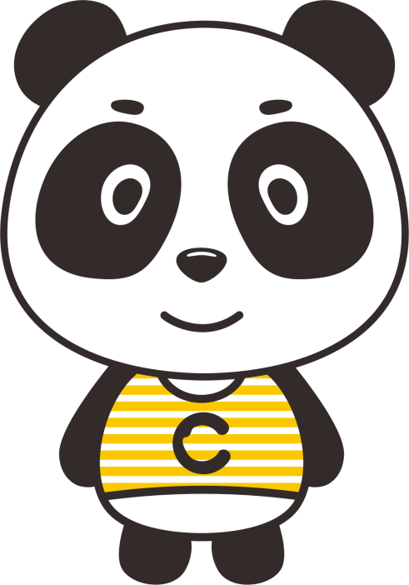
课前回顾
怎么理解编程？
为什么要学python？
python可以做什么？
怎么写一个程序并且运行？
什么是变量？
什么是注释？

Slide 4
1、课前回顾
2、理解简单数学运算
3、了解人机对话
4、条件语句

Slide 5

理解简单数学运算
算术运算符
加法运算：将运算符两边的操作数增加。
例1：
#设置变量a的值是20
a = 20
#设置变量b的值是11
b=11
#把a加上b的值赋给c
c=a + b
#打印变量c
print(c)

Slide 6
理解简单数学运算
算术运算符
减法运算：将运算符左边的操作数减去右边的操作数。
例2：
#设置变量a的值是20
a = 20
#设置变量b的值是11
b=11
#把a加上b的值赋给c
c=a + b
#打印变量c
print(c)

Slide 7
理解简单数学运算
算术运算符
乘法运算：将运算符两边的操作数相乘。
例1：
a = 4
b=5
c=a * b
print(c)
除法运算：用右操作数除左操作数。
例2：
a = 20
b =4
c=a / b
print(c)

Slide 8
理解简单数学运算
算术运算符
乘法运算：将运算符两边的操作数相乘。
例1：
a = 4
b=5
c=a * b
print(c)
除法运算：用右操作数除左操作数。
例2：
a = 20
b =4
c=a / b
print(c)

Slide 9
理解简单数学运算
**需求**
苹果的价格是 8 元/斤
买了 7斤苹果
计算付款金额
# 定义苹果价格变量
price = 8
# 定义购买重量
weight = 7
# 计算金额
money = price * weight
print(money)

Slide 10
1、课前回顾
2、理解简单数学运算
3、了解人机对话
4、条件语句

Slide 11
了解人机对话
数据类型
转换
整数
浮点数
字符串
str—— 字符串
bool —— 布尔（真True，假False）
int—— 整数
float—— 浮点数（小数）

Slide 12
了解人机对话
数据类型
类型转换函数：
int(x) 将 x 转换为一个整数
float(x) 将 x 转换为一个浮点数
str(x) 将 x 转换为一个字符串
a = 1.7
b = int(a)
print(a)
int ( )总是下取整

Slide 13
了解人机对话
数据类型
type函数：变量的类型
a='44.2'
b=44.2
type(a)
type(b)
a 的类型是 'str'，这代表字符串
b 的类型是 'float'，这代表浮点数

Slide 14
了解人机对话
数据输入
input()函数：用代码获取用户通过键盘输入的信息
例如：去银行取钱，在 ATM 上输入密码。
字符串变量名 = input("提示信息：")

Slide 15
了解人机对话
**需求**
收银员输入苹果的价格，单位：**元／斤
收银员输入用户购买苹果的重量，单位：**斤
计算并且输出付款金额

Slide 16
1、课前回顾
2、理解简单数学运算
3、了解人机对话
4、条件语句

Slide 17
条件语句
条件语句：if 和 else 语句以及各自的缩进部分共同是一个完整的代码块。
if 条件 :
条件为真（True）执行的操作
else:
条件为假（False）执行的操作

Slide 18
条件语句
按照100分制，90分以上成绩为A，90以下为B
写一个程序，当用户输入分数
score = int(input('请输入一个分数：'))
if score >= 90:
print('A')
else:
print('B')

Slide 19
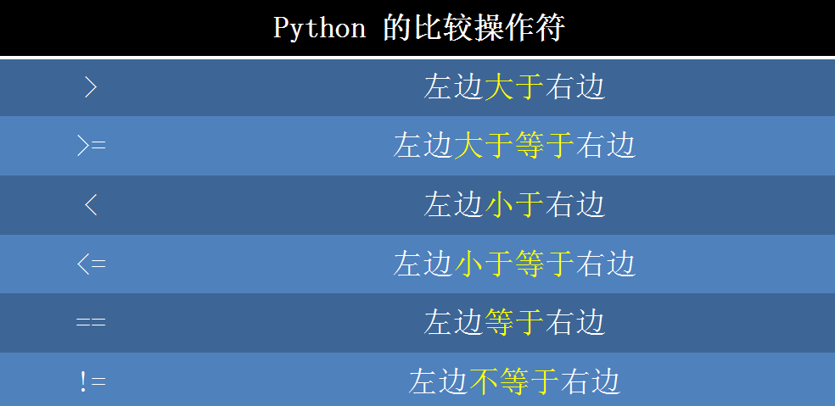
条件语句

Slide 20
条件语句
按照100分制，90分以上成绩为A，80到90为B
80以下为C，写一个程序
score = int(input('请输入一个分数：'))
if 100 >= score >= 90:
print('A')
elif 90 > score >= 80:
print('B')
else:
print('C')

Slide 21
条件语句
**需求**
1. 输入用户年龄
2. 判断是否满 18 岁 （如：age>=18）
3. 如果满 18 岁，允许玩这个游戏
4. 如果未满 18 岁，提示回家写作业

Slide 22
总结
理解简单数学运算
了解人机对话
条件语句

Slide 23


